Slide 1

第9課 かぶき Lesson 9 Kabuki Grammar
Dr. Jiajun Bracewell

Slide 2
Objectives
1 Past Tense Short Forms
2 Qualifying nouns with verbs and adjectives
3 まだ～ていません
4 ～から

Slide 3
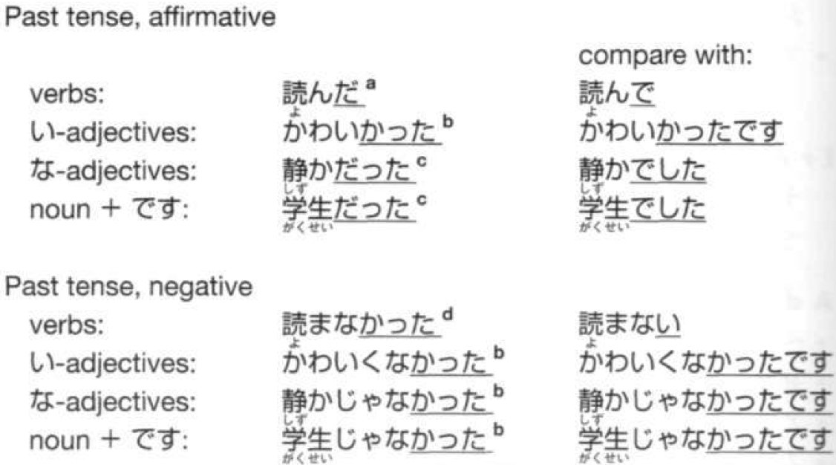
1 Past Tense Short Forms
replace て／で in te-forms with た／だ
replace い in the present tense negative ない with かった .

Slide 4
1 Past Tense Short Forms
drop the final です in the long forms
drop the final です in the long forms

Slide 5
1 Past Tense Short Forms
replace でした in the long forms with だった .
Or change the short forms だ to だった

Slide 6
1 Past Tense Short Forms Verbs
Verbs in the affirmative (a above)
replace て／で in te-forms with た／だ
Ex. Verbs: 読んで －＞ 読んだ
Verbs in the negative (d above)
replace い in the present tense negative ない with かった .
Ex. Verbs: 読まない －＞ 読まなかった

Slide 7
1 Past Tense Short Forms
い —adjectives (both in the affirmative and negative）
な —adjectives in the negative
nouns + です in the negative (b above)
drop the final です in the long forms
Ex. かわいかったです －＞かわいかった
かくいくなかったです －＞かわいくなかった
静かじゃなかったです ー＞静かじゃなかった
学生じゃなかったです ー＞学生じゃなかった

Slide 8
1 Past Tense Short Forms
な —adjectives in the affirmative
nouns + です in the affirmative (c above)
replace でした in the long forms with だった .
Ex. 静かでした －＞静かだった
学生でした －＞学生だった
Or change the short forms だ to だった
Ex. 静かだ －＞静かだった
学生だ －＞学生だった

Slide 9
1 Past Tense Short Forms
The two irregularities that we noted earlier are observed here once again. They are:
行く → 行った ／行かなかった
いい → よかった ／ よくなかった

Slide 10
1 Past Tense Short Forms
Short form predicates in the past tense can be used in the same way as the present tense forms, which we discussed in Lesson 8.
In casual conversations
A: 晩ご飯、食べた？ Have dinner yet?
B: うん、食べた。Uh-huh, I did.

Slide 11
1 Past Tense Short Forms
In represented, or quoted, speech
スーさんは、高校の時めがねをかけていたと言っていました。 Sue said that she wore (had worn) glasses in high school.
（ 私は）トムさんがやったと思います。 I think Tom did it.

Slide 12
1 Past Tense Short Forms
Note that in Japanese the tense of the original utterance is preserved when it is reported.
If you are reporting somebody's utterance in which the present tense is used, you must also use the present tense inside the quote.
Thus, if your friend Sue said
今、日本語を勉強しています。using the present tense, your report will be:
スーさんは日本語を勉強していると言っていました。 Sue said that she was studying Japanese.

Slide 13
2 Qualifying nouns with verbs and adjectives
The short forms of verbs can be used to qualify nouns, much like adjectives can.
あそこで本を読んでいる 学生はみちこさんです。The student who is reading a book over there is Michiko.
the phrase あそこで本を読んでいる (reading a book over there) is used as a qualifier for the noun 学生.
(* A qualifying phrase like this, which has a sentence-like structure of its own, is technically known as a "relative clause.")

Slide 14
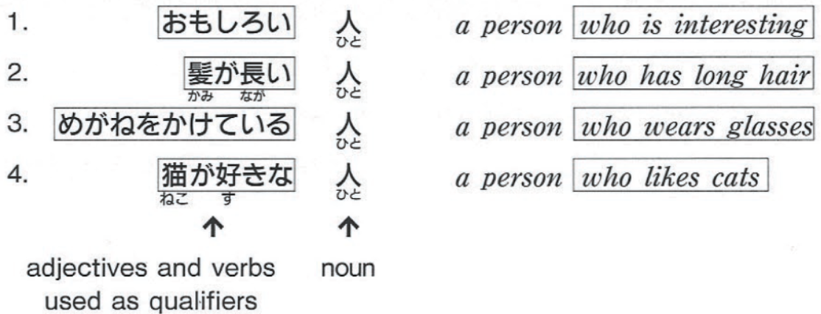
2 Qualifying nouns with verbs and adjectives
Is a straightforward adjectival example
contains a phrase describing a person's attribute
has a verb in the short form
has a な - adjective, which is relational

Slide 15
2 Qualifying nouns with verbs and adjectives
The table shows various forms of noun qualification. The phrases in the boxes qualify the noun 人 (person) to their right.
Example 1 is a straightforward adjectival example.
Example 2 contains a phrase describing a person's attribute (Lesson 7),
Example 3 has a verb in the short form (Lesson 8),
Example 4 has a な - adjective, which is relational (Lesson 5).

Slide 16
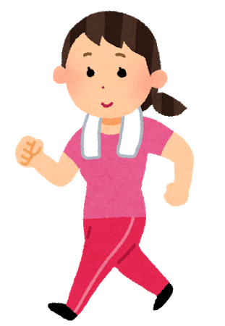
2 Qualifying nouns with verbs and adjectives
Here are more examples of verbs used in descriptions of people.
あそこで写真を撮っている 人（はだれですか。 ）
(Who is) the person taking pictures over there?
毎日運動する 人（は元気です。 ）
People who do physical exercises every day (are healthy.)

Slide 17

2 Qualifying nouns with verbs and adjectives
たばこを吸わない 人（が好きです。）
(I like) people who do not smoke.
去年結婚した 友だち（から手紙が来ました。 ）
(A letter came from) a friend who got married last year.

Slide 18
3 まだ～ていません
Consider first the following pair of sentences in English.
Zelda has lost her key. (present perfect)
"present perfect" example describes the event as something that is connected with the present:
Zelda is still without her key.
Zelda lost her key. (simple past)
"simple past" example describes the event as something that is independent of the situation at the present moment;
we do not know whether Zelda is still looking for her key or has later retrieved it.
These two sentences present the same fact, Zelda losing her key, in different ways.

Slide 19
3 まだ～ていません
In Japanese, past tense forms do double duty on the affirmative end of polarity,
Thus in the affirmative, the past tense is used both with words like きのう (disconnected from the present) and もう ("already/' connected with the present).
私はきのう宿題をしました。 I did the homework yesterday. (simple past)
私はもう宿題をしました。I have already done the homework.(present perfect)

Slide 20
3 まだ～ていません
but the past tense and the ている construction share the work on the negative end.
With the negative, the past is used to talk about a finished time period like きのう ,
but ている is used if your intention is to talk about how things stand now ("not yet").
私はきのう宿題をしませんでした。 I did not do the homework yesterday. (simple past)
私はまだ宿題をしていません。 I have not done the homework yet. (present perfect)

Slide 21
3 まだ～ていません
 | affirmative | negative
simple past | 私はきのう宿題をしました。 | 私はきのう宿題をしませんでした。
 | I did the homework yesterday. | I did not do the homework yesterday.
present perfect | 私はもう宿題をしました。 | 私はまだ宿題をしていません。
 | I have already done the homework. | I have not done the homework yet.

Slide 22
3 まだ～ていません
まだ 〜 ていません have not . . . yet
This use of ている can be found both with verbs describing changes and with verbs describing activities, as defined in Lesson 7.
スーさんはまだ起きていません。 (change)
Sue has not woken up yet.
私はまだ昼ご飯を食べていません。 (activity)
I haven't eaten lunch yet.

Slide 23
4 ～から
We learned in Lesson 6 that から added to a sentence means "because."
私は朝ご飯を食べませんでした。 忙しかったですから。
I didn't have breakfast. (Because) I was busy.

Slide 24
4 ～から
In this lesson, we learn to incorporate the explanation clauses in the statements themselves, rather than adding them as separate sentences.
You can simply transpose the "explanation+ から " sequence to the beginning of a sentence for which the explanation is offered.
(explanation) から 、 (situation) 。
= (situation), because (explanation).
= (explanation), therefore, (situation).

Slide 25
4 ～から
あした試験があるから、私は今晩勉強します。
I will study this evening, because we will have an exam tomorrow.
( ＝ We will have an exam tomorrow, therefore, I will study this evening.)
寒かったから、出かけませんでした。
We didn't go out, because it was cold.
(=It was cold, therefore, I didn't go out.)
Note that the resulting order of elements resembles that of a "therefore" sentence more closely than that of a "because" clause in English.

Slide 26
4 ～から
Before the conjunction から , you find both the long and short forms.
あした試験があるから、私は今晩勉強します。
あした試験がありますから、私は今晩勉強します。
寒かったから、出かけませんでした。
寒かったですから、出かけませんでした。

Slide 27
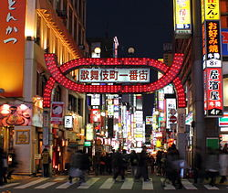
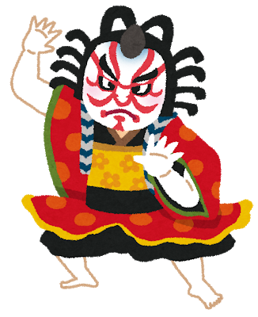
4 ～から
The long form before から is more polite, and is frequently found in request and suggestion sentences.
かぶきの切符がありますから、一緒に見に行きましょう。
Let's go to see Kabuki. I have tickets.
This Photo by Unknown Author is licensed under CC BY-SA

Slide 28
4 ～から
The long form before から is inappropriate when the entire sentence ends in a short form, however. Thus it is inappropriate to say
X 寒かったですから、出かけなかった。 (inappropriate)
O寒かったですから、出かけませんでした。
O寒かったから、出かけなかった。
O寒かったから、出かけませんでした。

Slide 29
4 ～から
Further reading.
What is the difference between から and ので?

Slide 30
色
青い
赤い

Slide 31
色
黒い
白い

Slide 32


色
黄色い
オレンジ色

Slide 33
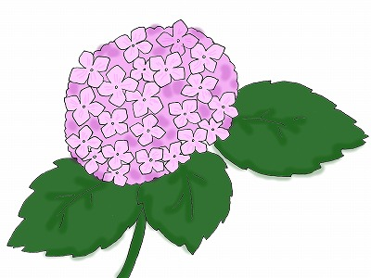

色
緑
紫

Slide 34
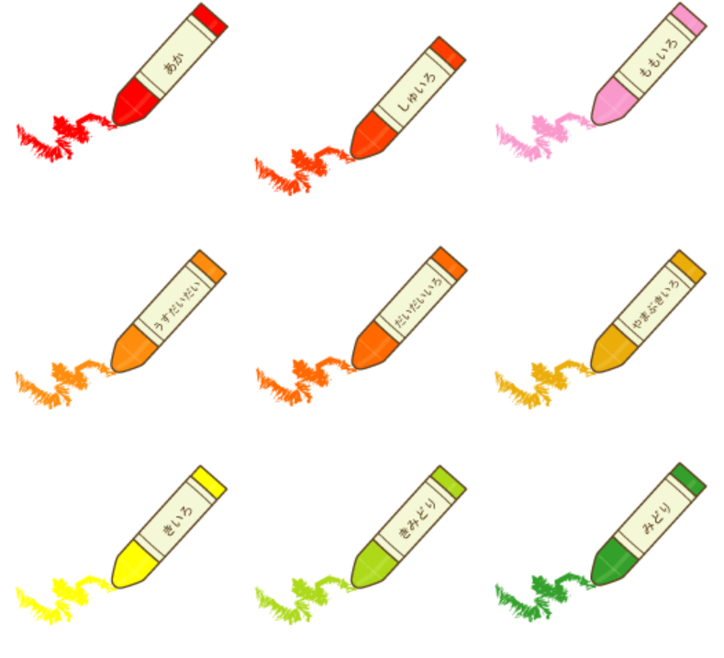
色
http://happylilac.net/kotoba-iro.pdf

Slide 35
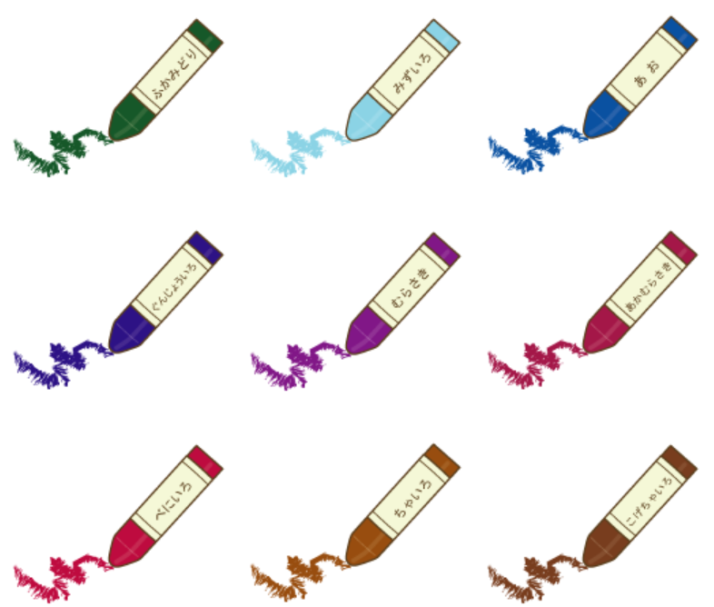
色

Slide 36
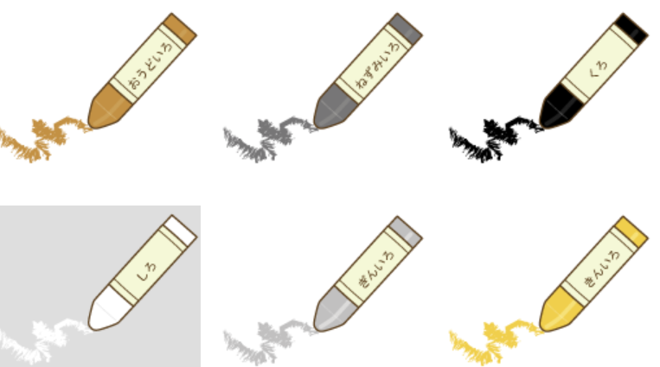
色

Slide 37
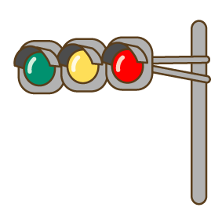
色
Green – yellow - red
青 黄 赤
Green light is called 青信号 in Japanese traffic lights.

Slide 38
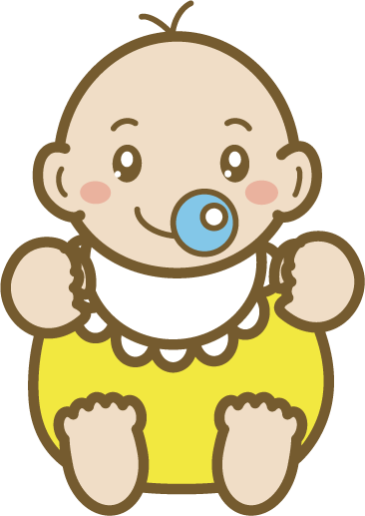
色
赤ちゃん （baby）

Slide 39
色
紅白歌合戦（こうはくうたがっせん） NHK Red and White Song Battle

Slide 40
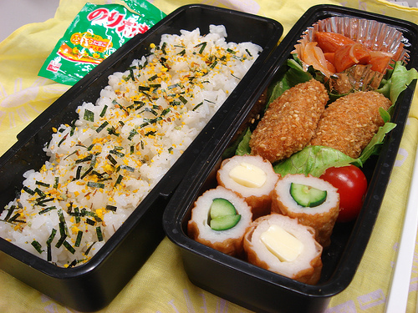
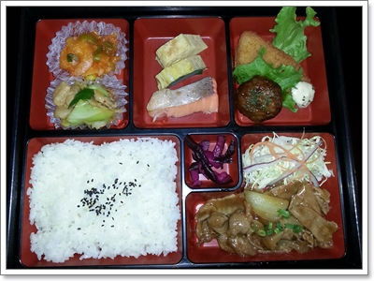
お弁当
This Photo by Unknown Author is licensed under CC BY-NC-ND
This Photo by Unknown Author is licensed under CC BY

Slide 41
意地悪（いじわる）
な-adjective
い-adjective
意地悪な
意地悪い

Slide 42
To be popular
人気がある
人気です

Slide 43
Play the piano ピアノを弾く

Slide 44
Action noun + する
運動する
散歩する

Slide 45
Action noun + する
散歩に行く
散歩しに行く
散歩 noun
散歩し the stem of the irregular verb

Slide 46
By the way
A: きれいでしたね。
B: 出ている人はみんな男の人ですよ。
A: ほんとうですか。
B: ええ。ところで、もう昼ご飯を食べましたか。

Slide 47
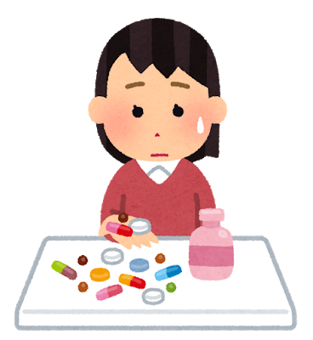
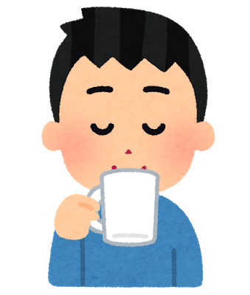
薬を飲む
飲む to drink
薬を飲む to take medicine

Slide 48
若い young

Slide 49
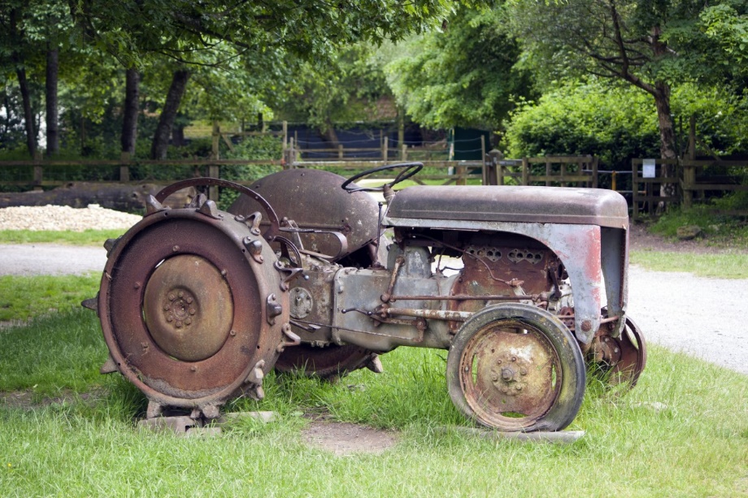
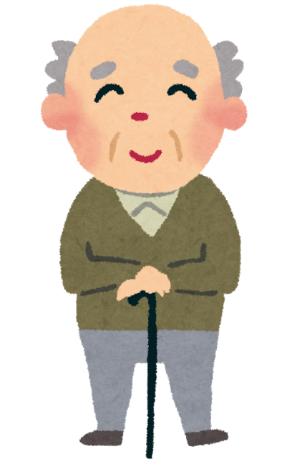
old
古（ふる）い Something that is old has existed for a long time, or is no longer in good condition
老（お）いる, 年（とし）を取（と）る Someone who is old has lived for many years and is no longer young

Slide 50
始まる 終わる
始まる (something) begins
終わる (something) ends

Slide 51
Already… not yet.
A: もう「ワンピース」を見ましたか。
B: いいえ、まだ見ていません。
B: ええ、もう見ました。

Slide 52
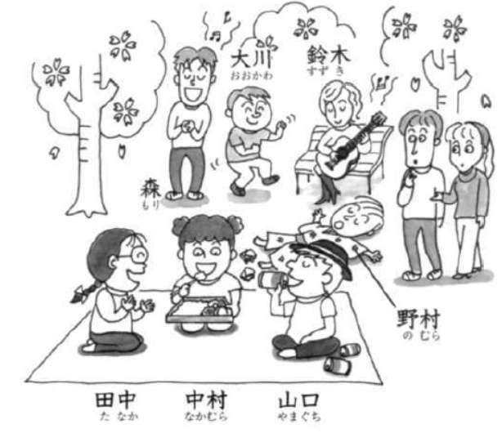
どれ どの人
田中さんはどれですか。
田中さんはどの人ですか。

Slide 53
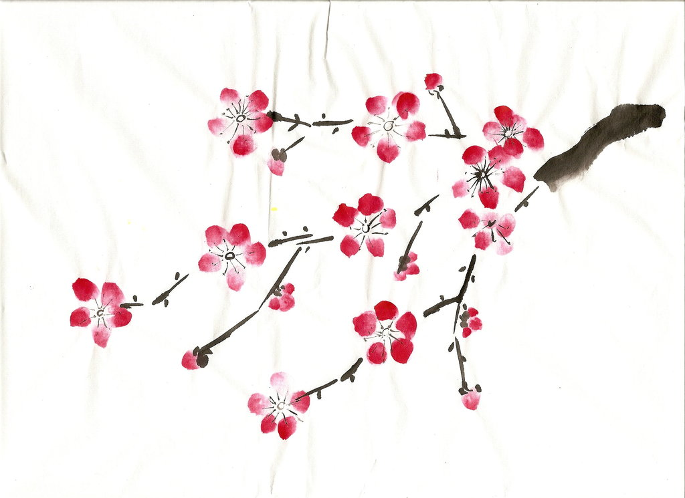
ありがとうございます。

